Slide 1


Комп’ютерні мережі. Локальна мережа. Використання мережевих папок
За навчальною програмою 2017 року
Урок 8

Slide 2

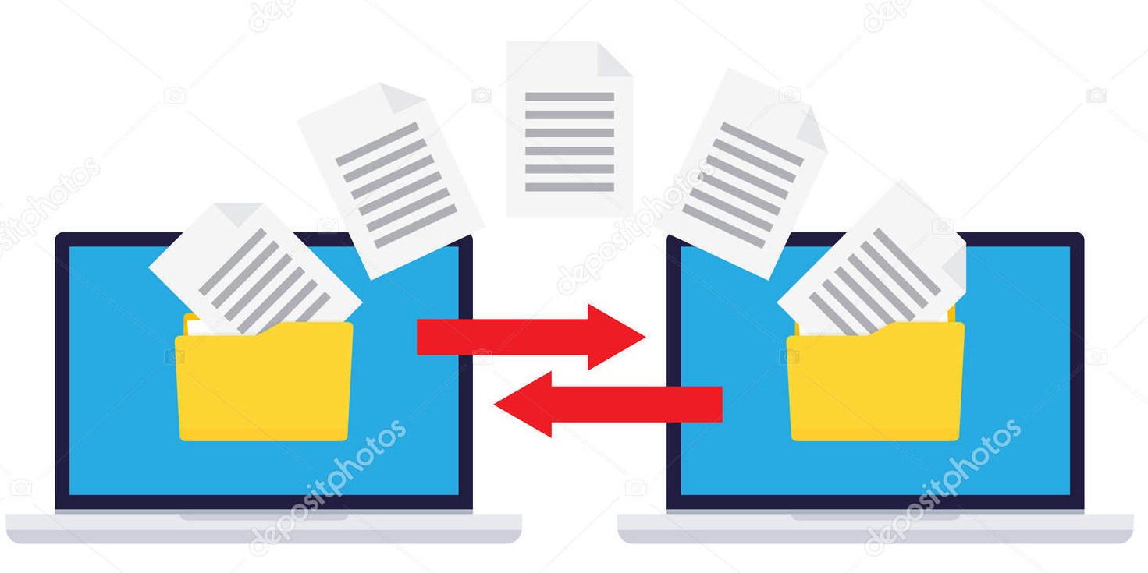

Запитання
Розділ 2 § 2.1
У чому полягає інформаційний процес передавання повідомлень?
Що таке комп'ютерна мережа?
Як скопіювати файл з однієї папки до іншої? Як видалити файл або папку?

Slide 3



Поняття про комп'ютерні мережі
Розділ 2 § 2.1
Важко уявити сучасний світ без обміну повідомленнями між людьми. Люди передають одне одному повідомлення, спілкуючись під час:
особистої зустрічі
телефоном
поштою тощо.

Slide 4


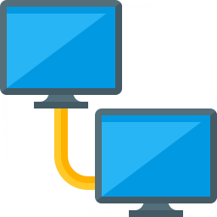

Поняття про комп'ютерні мережі
Розділ 2 § 2.1
Коли виникає потреба передати повідомлення або деякі файли з одного комп'ютера на інший, то це можна зробити з використанням:
різних носіїв даних
комп'ютерних мереж

Slide 5

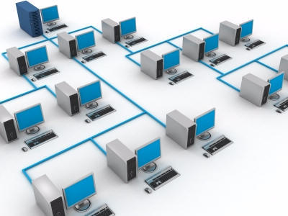
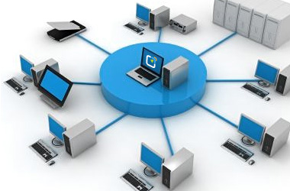
Поняття про комп'ютерні мережі
Розділ 2 § 2.1
Комп'ютерна мережа – це сукупність комп'ютерів та інших пристроїв, що з'єднані між собою для обміну даними та спільного використання пристроїв, програмних засобів і даних.

Slide 6
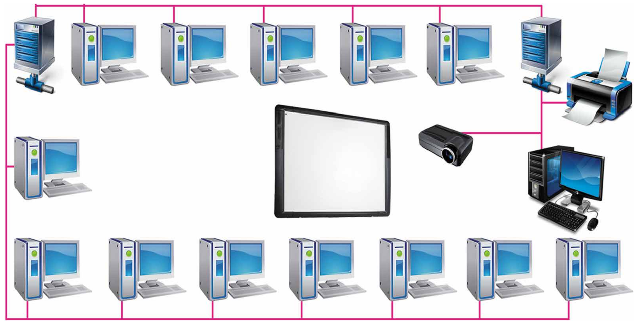
Поняття про комп'ютерні мережі
Розділ 2 § 2.1
Приклад з'єднання комп'ютерів у мережу

Slide 7
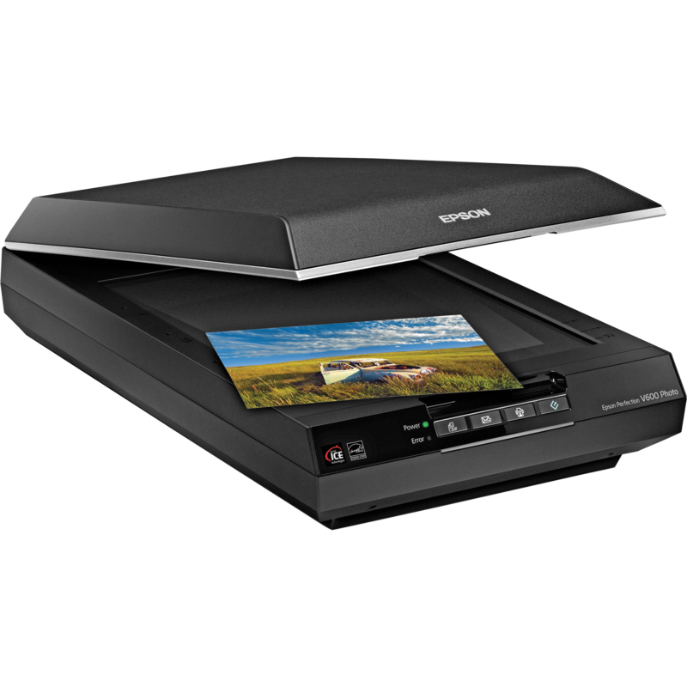
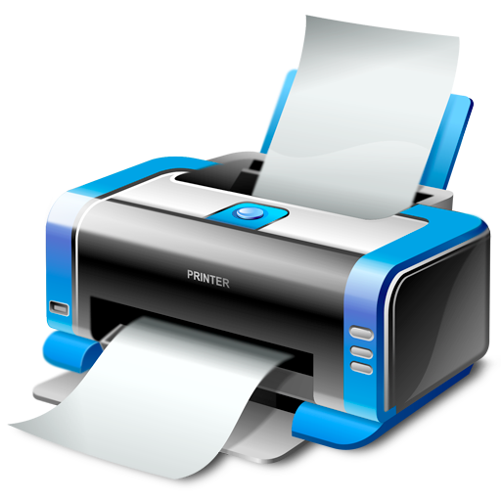

Поняття про комп'ютерні мережі
Розділ 2 § 2.1
До мережі можна підключити, крім комп'ютерів:
принтери
веб-камери
сканери та інші пристрої

Slide 8


Поняття про комп'ютерні мережі
Розділ 2 § 2.1
Завдяки використанню комп'ютерних мереж:
зменшується час на передавання даних
розширюється доступ користувачів до інформаційних матеріалів
заощаджуються кошти на придбання програмного забезпечення та обладнання, яким можна спільно користуватися по мережі

Slide 9
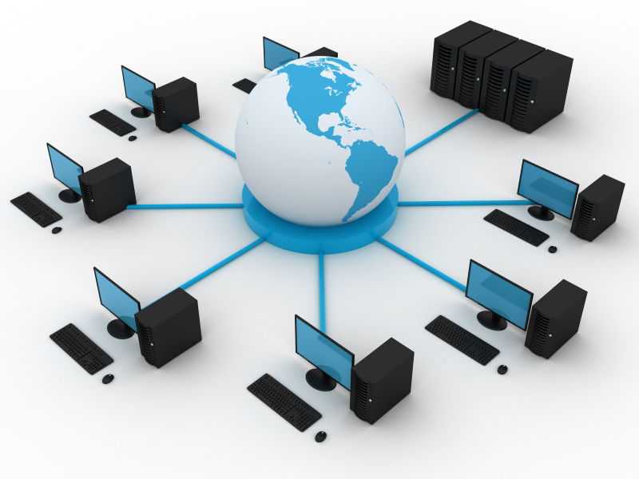
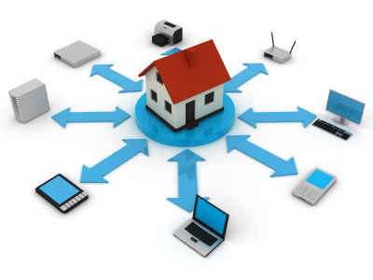
Локальна мережа
Розділ 2 § 2.1
Залежно від кількості комп'ютерів у мережі та площі, на якій вони розміщені, розрізняють:
Локальну
Глобальну

Slide 10


Локальна мережа
Розділ 2 § 2.1
Ви вже працювали з комп'ютерною мережею Інтернет і знаєте, що вона з'єднує мільйони комп'ютерів з різних частин світу. Тому Інтернет називають глобальною мережею.

Slide 11
Локальна мережа
Розділ 2 § 2.1
Локальна мережа — це комп'ютерна мережа, що з'єднує комп'ютери та інші пристрої, розміщені на порівняно невеликій відстані один від одного, зазвичай у межах однієї або кількох сусідніх будівель.
Локальні мережі створюють для потреб:
навчальних закладів;
банків;
супермаркетів тощо.
У локальній мережі може бути від двох до кількох тисяч комп'ютерів.

Slide 12
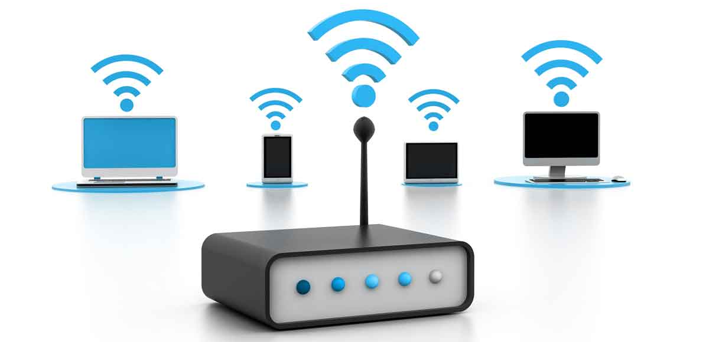
Локальна мережа
Розділ 2 § 2.1
Для побудови локальної мережі потрібно кожен комп'ютер з'єднати зі спеціальним пристроєм, який призначено для пересилання даних між комп'ютерами. Такі пристрої називають комунікаційними.

Slide 13

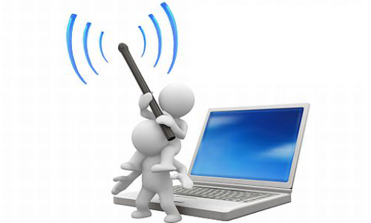
Локальна мережа
Розділ 2 § 2.1
З'єднання здійснюється:
Дротами
Бездротовою технологією
Для організації роботи мережі також потрібно мати спеціальне програмне забезпечення.

Slide 14
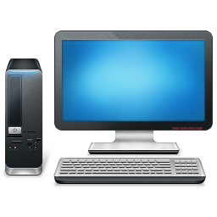
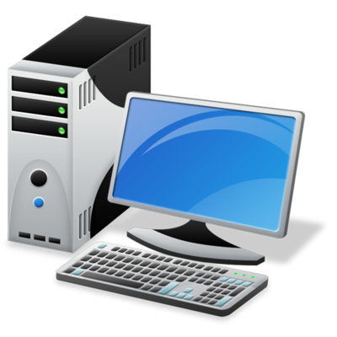
Перегляд списку імен комп'ютерів у локальній мережі
Розділ 2 § 2.1
Кожен комп'ютер у мережі має ім'я.
Наприклад, комп'ютер, з яким працює вчитель, може мати ім'я
комп'ютери учнів можуть мати імена
teacher-201
201-01
201-02
201-03, тощо

Slide 15
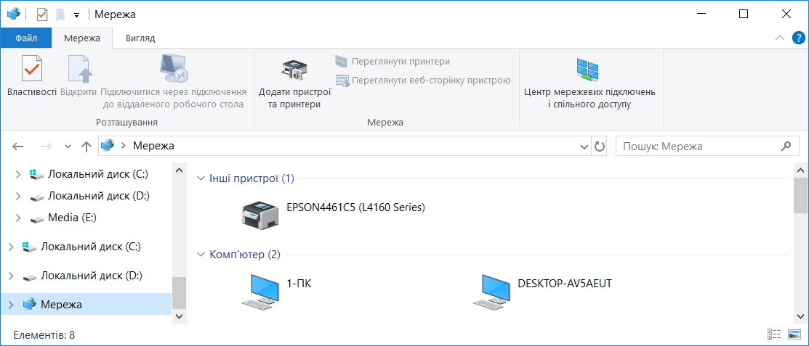
Перегляд списку імен комп'ютерів у локальній мережі
Розділ 2 § 2.1
В операційній системі Windows 10 у лівій частині вікна Провідника є об'єкт Мережа.

Slide 16
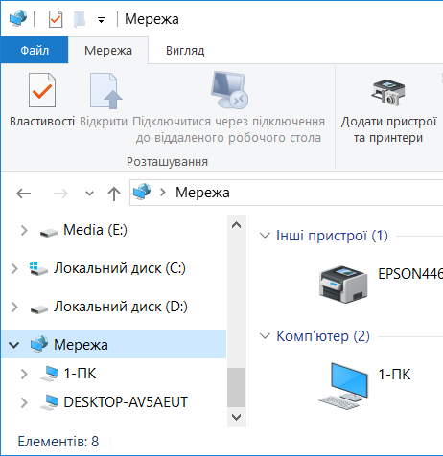
Перегляд списку імен комп'ютерів у локальній мережі
Розділ 2 § 2.1
Якщо вибрати цей значок, то в Робочій області вікна Провідника відобразяться ярлики комп'ютерів, увімкнених і підключених до мережі в цей момент.
Ярлики комп'ютерів мережі також можна побачити в лівій частині вікна Провідника, якщо розкрити список об'єкта Мережа.

Slide 17
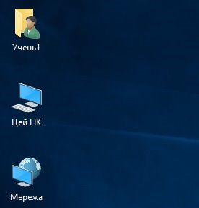
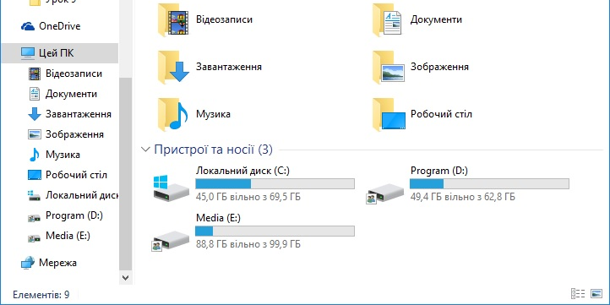
Перегляд списку імен комп'ютерів у локальній мережі
Розділ 2 § 2.1
Отже, для перегляду списку імен комп'ютерів, підключених до локальної мережі, потрібно:
Відкрити папку
Мережа
У вікні Провідника обрати папку Мережа
або

Slide 18

Робота з папками та файлами в локальній мережі
Розділ 2 § 2.1
Для того щоб користувачі могли працювати з файлами та папками деякої папки, розміщеної на одному з комп'ютерів мережі, до неї має бути відкрито спільний доступ.
Доступ може бут:
повним
або
частковим

Slide 19
Робота з папками та файлами в локальній мережі
Розділ 2 § 2.1
Якщо вам потрібно працювати з файлами деякої папки, до якої відкрито спільний доступ на комп'ютері в мережі, то слід:
відкрити список імен комп'ютерів мережі;
відкрити список папок зі спільним доступом потрібного комп'ютера, двічі клацнувши на його ярлику;
відкрити вікно потрібної папки, до якої відкрито спільний доступ по мережі, двічі клацнувши на її значку.

Slide 20
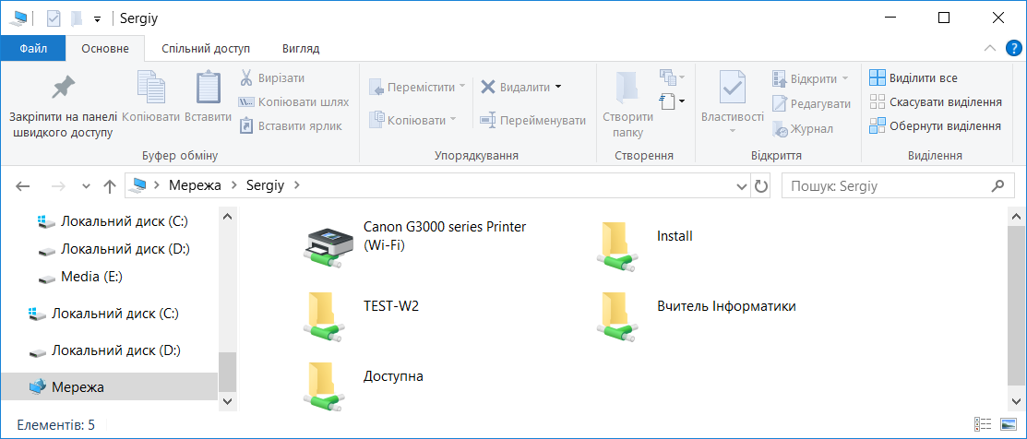
Робота з папками та файлами в локальній мережі
Розділ 2 § 2.1
Вікно Провідника зі списком імен папок комп'ютера в мережі в ОС Windows 10.

Slide 21
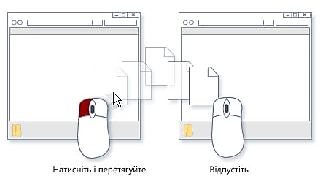
Робота з папками та файлами в локальній мережі
Розділ 2 § 2.1
Операції над файлами та папками на будь-якому комп'ютері в локальній мережі виконуються за алгоритмами, які ви знаєте.
Але створення, перейменування та видалення файлів і папок у папці зі спільним доступом на мережевому комп'ютері можливі лише за умови, що до цієї папки відкрито повний доступ.

Slide 22

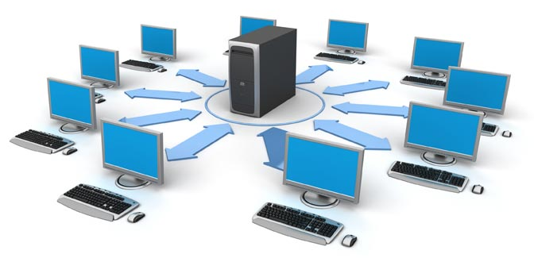
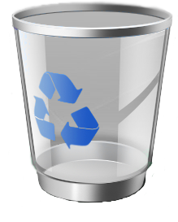
Робота з папками та файлами в локальній мережі
Розділ 2 § 2.1
Також слід мати на увазі, що об'єкт, видалений на комп'ютері в мережі, не потрапляє до Кошика, тому його неможливо відновити.

Slide 23
Повторюємо
Розділ 2 § 2.1
Комп’ютерна мережа
Локальна мережа
Глобальна мережа

Slide 24

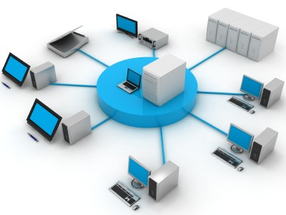

Розгадайте кросворд
Розділ 2 § 2.1
6
2
4
5
Р
е
с
у
р
с
и
Робота з комп'ютером
з обліковим записом користувача
2. Сукупність комп’ютерів та інших пристроїв, з’єднання каналами передавання даних
3. Людина, що працює з комп’ютером
4. Можуть відрізнятися
в користувачів, які працюють за одним і тим самим комп’ютером з різними обліковими записами
5. Права користувача, який має
доступ лише до частини ресурсів комп’ютера та мережі
М
е
р
е
ж
а
3
П
р
а
в
а
6. Пристрої, програми та документи, доступ до яких можна отримати в мережі
О
б
м
е
ж
е
н
і
К
о
р
и
с
т
у
в
а
ч
1
С
е
а
н
с
Далі

Slide 25
Дайте відповіді на запитання
Розділ 2 § 2.1
Що таке комп'ютерна мережа?
Яке призначення комп'ютерних мереж?
Яку мережу називають локальною?
Які пристрої потрібні для побудови локальної мережі?
Які переваги для навчального процесу надає локальна мережа навчального закладу?
Як переглянути список імен комп'ютерів локальної мережі?

Slide 26

Дайте відповіді на запитання
Розділ 2 § 2.1
Як можна відкрити список папок мережевого комп'ютера, до яких установлено спільний доступ?
Які операції над файлами та папками можна виконати на віддаленому комп'ютері?
Чим відрізняється видалення об'єктів на мережевому комп'ютері від видалення на комп'ютері, з яким ви працюєте безпосередньо?

Slide 27

Домашнє завдання
Розділ 2 § 2.1
Проаналізувати
§ 2.1, ст. 62-69

Slide 28


Працюємо за комп’ютером
Розділ 2 § 2.1
Сторінка
67-68

Slide 29
Дякую за увагу!
За навчальною програмою 2017 року
Урок 8

